Slide 1
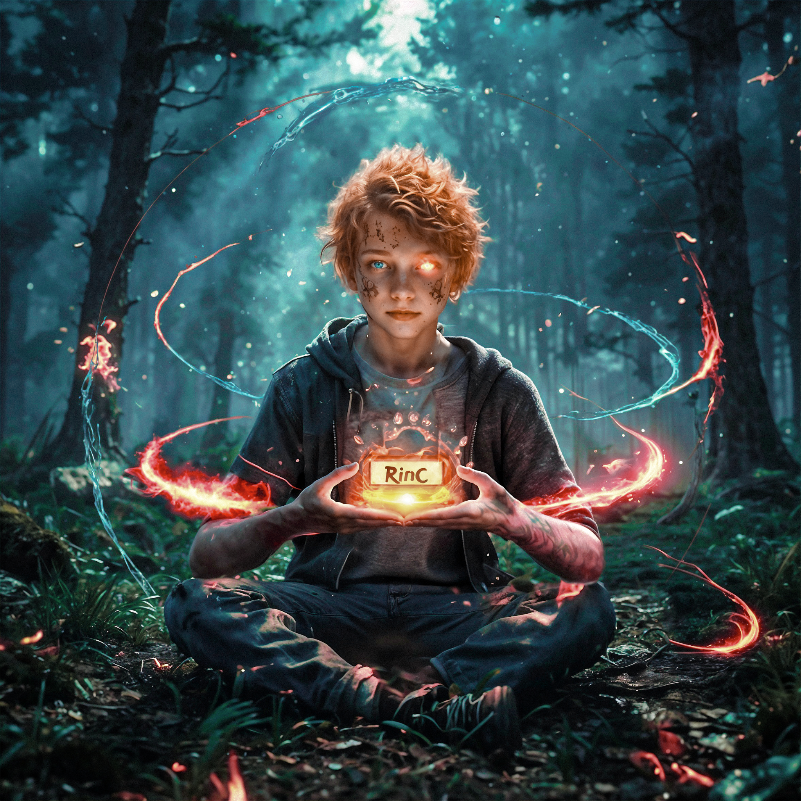
Realm in a Cartridge
Ігровий застосунок у жанрі покрокової RPG. Графічна складова, UI та балансування
Виконав: здобувач Кльованик С.С., група: ПЗПІ-21-2
Керівник: ст. викл. каф. ПІ Матвєєв Д.І.
Харківський національний університет радіоелектроніки, 2025
07 червня 2025

Slide 2
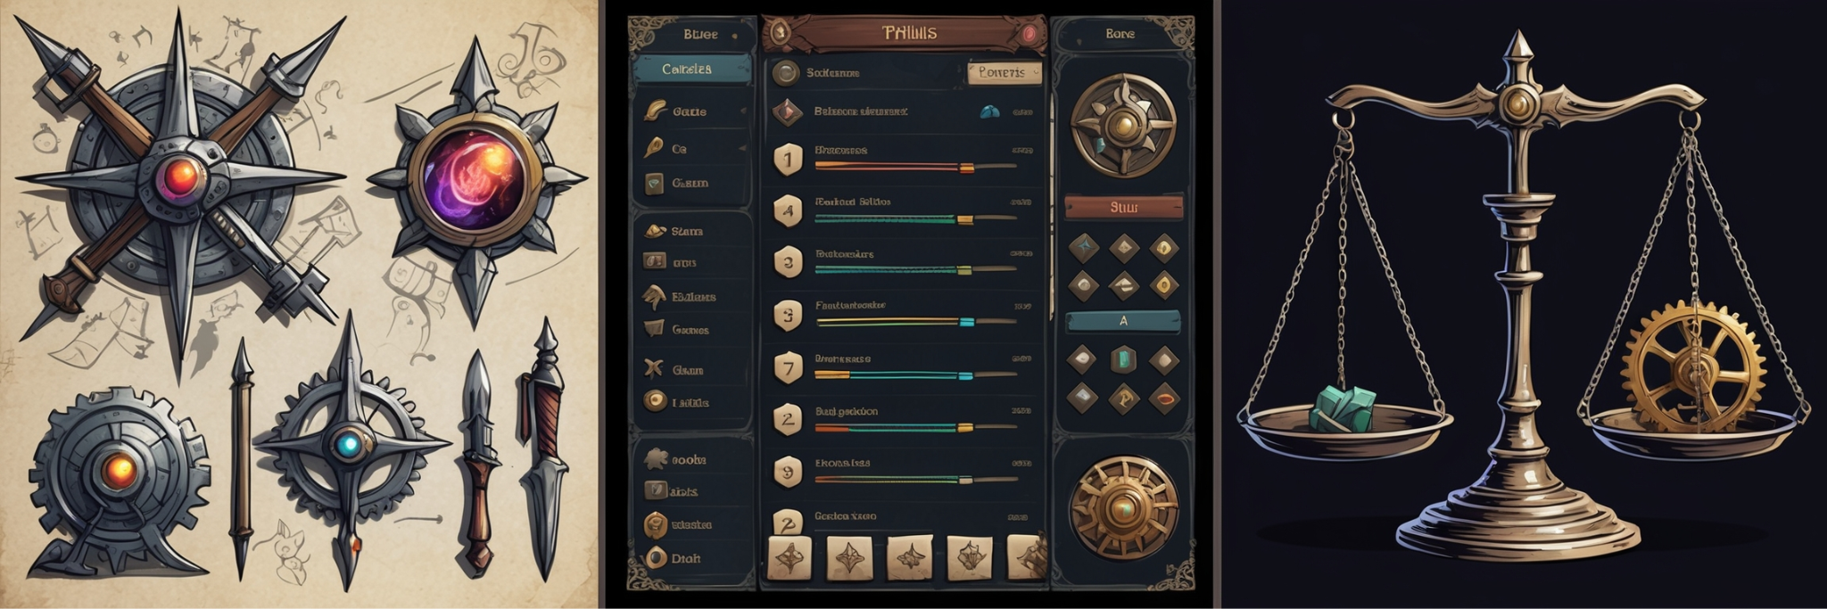
Мета та Актуальність Роботи
Мета
Актуальність
Дослідження та застосування методів розробки графічної складової, UI/UX (композиція, принципи) та балансування для покрокової RPG «RinC». Включає використання ШІ (промпт-інженерінг) для 2D асетів та аналіз 3D асетів.
Високі вимоги до візуалу та UX в сучасних RPG.
Потреба в ефективних методах створення графіки (особливо для інді-команд).
Критична важливість ігрового балансу для успіху та утримання гравців.

Slide 3
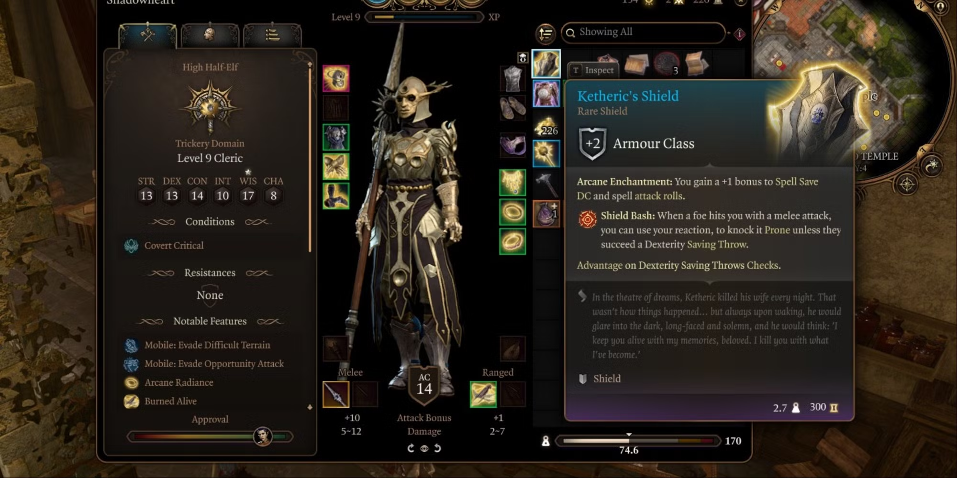
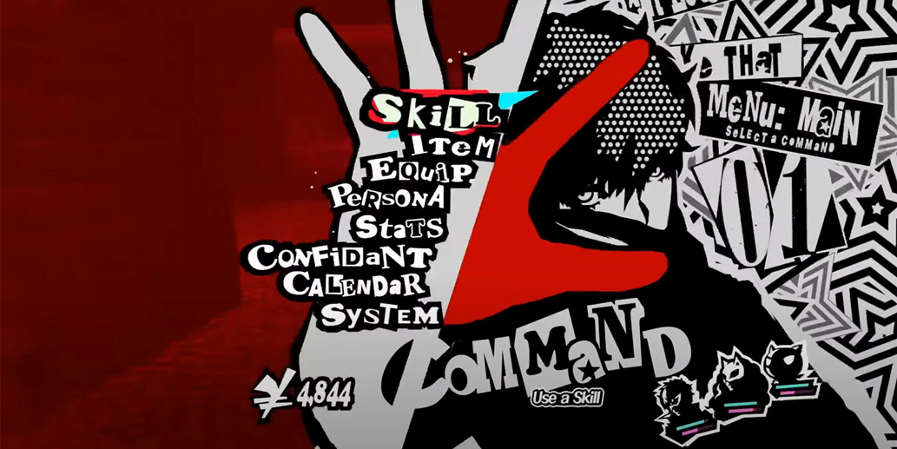
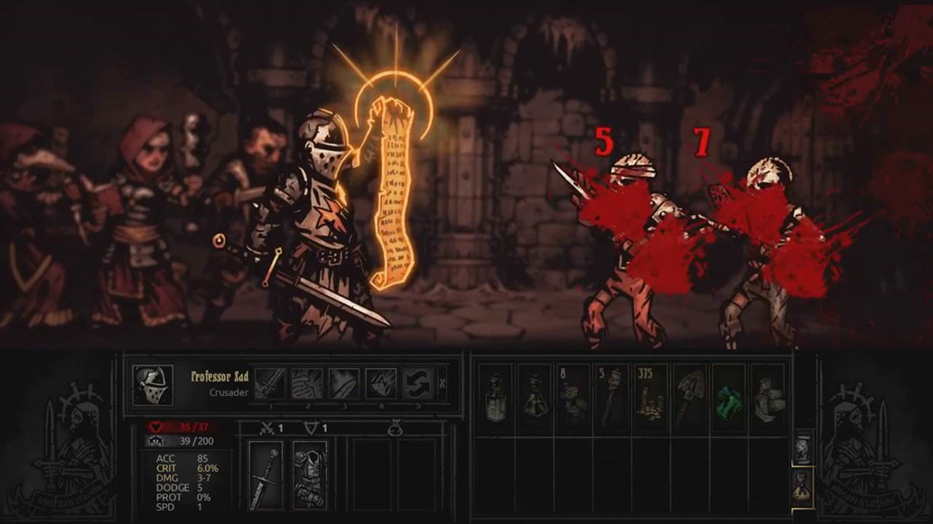
Аналіз Існуючих Рішень: Надихаючі Приклади
Baldur's Gate 3
Persona 5 Royal
Darkest Dungeon
Для "RinC": Прагнення до атмосферності, інформативний UI, важливість відображення статів ворогів.
Для "RinC": Важливість цілісного візуального стилю UI, що підсилює занурення, але з фокусом на читабельності.
Для "RinC": UI має сприяти атмосфері та чітко доносити механіки.

Slide 4
Постановка Задачі: Ключові Аспекти Розробки
Графічна складова
Користувацький інтерфейс
Ігровий баланс
Розробка/добір 2D асетів (з використанням ШІ), пошук та інтеграція 3D асетів, дотримання стилю "дарк фентезі".
Проектування композиції UI для ключових екранів, забезпечення інтуїтивності, інформативності та зручності.
Дослідження підходів, розробка таблично-математичних моделей, налаштування параметрів.

Slide 5
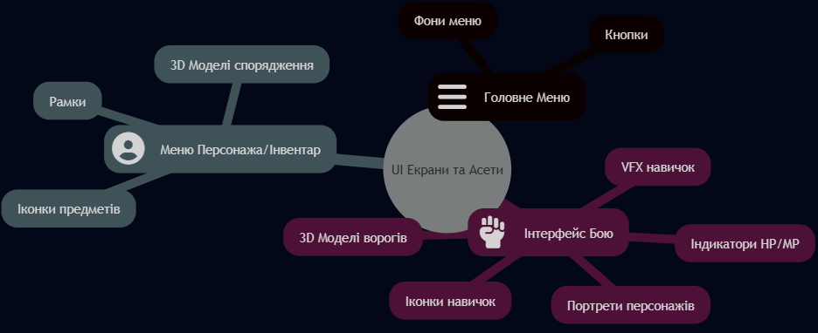
Проектування: Взаємодія гравця з UI та Структура Асетів
Моделювання взаємодії гравця з UI: Основні сценарії включають навігацію по головному меню, управління персонажами та спорядженням, а також дії в бою.
Структура асетів: Графічні ресурси класифікуються на 2D (іконки, кнопки, фони) та 3D (моделі, ефекти), які використовуються на відповідних екранах UI для створення цілісного візуального досвіду.

Slide 6
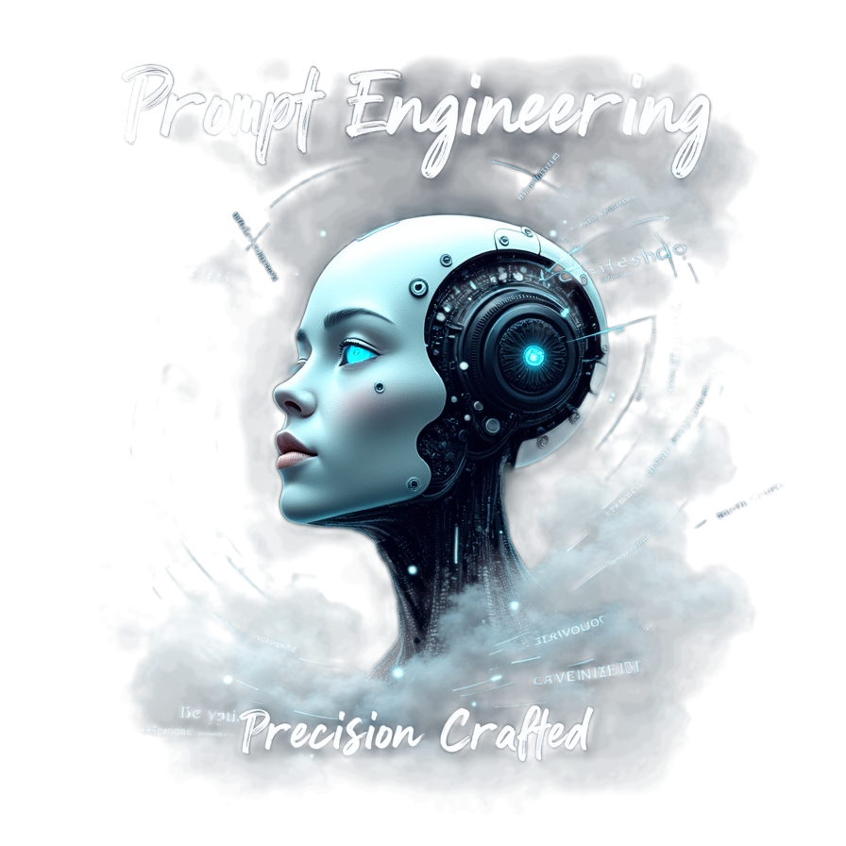

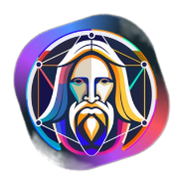
Графічна Складова: Магія Промпт-Інженерінгу для 2D Асетів
Що таке промт-інжиніринг?
Google AI Studio
Leonardo.AI
Ключовий навик для роботи з генеративними ШІ. Якість запиту визначає результат.
Модель: Gemini 2.0 Flash Preview Image Generation Ціль: скетч, редагування, ідеї.
Моделі: Phoenix, Flux Dev Інструменти: realtime canvas; image; training; upscale Ціль: фіналізація, утворення асетів

Slide 7
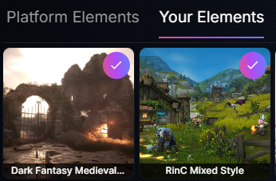

Промт-Інжиніринг: Від Ідеї до Асету
Prompt
Reference
Editing
"Very simple Flat 2D vector icon representing MAX HP. Stylized medieval dark fantasy design, primarily white on a black background... Symbolizes full vitality, perhaps fortified or ornate version of the icon, like a gothic heart encased in a thorny metallic outline or a chalice emblem. Cleanest lines."
Використання референсів, LoRA-моделей
Adobe Photoshop: видалення фону, корекція, компонування

Slide 8
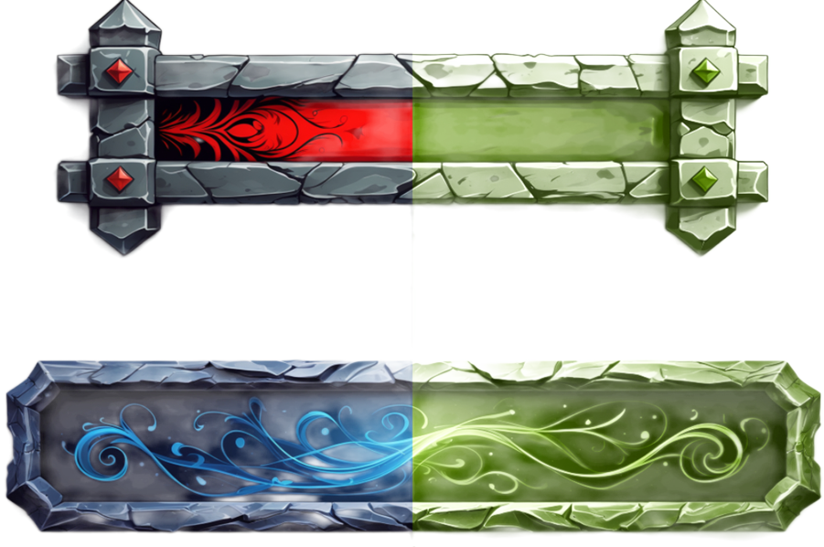
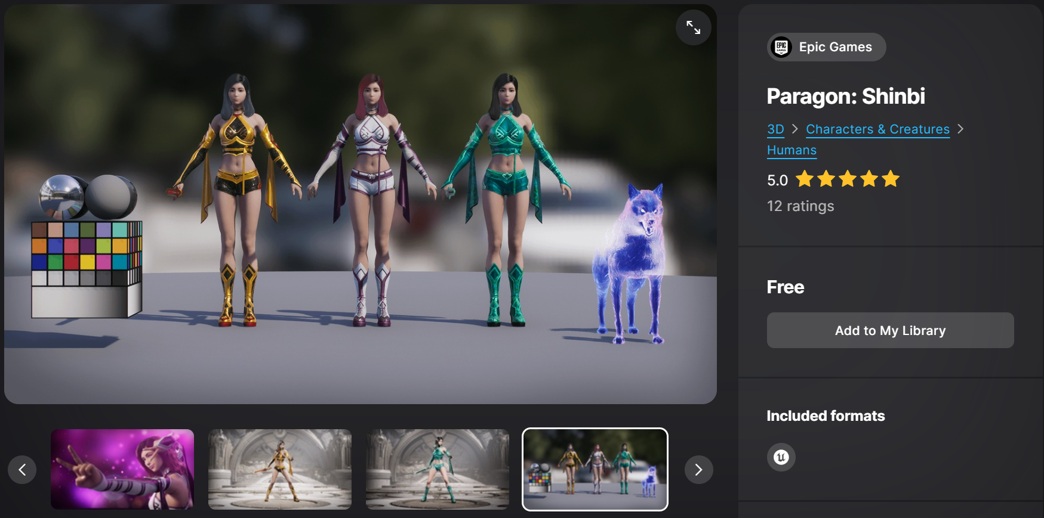
Візуальна Гармонія: Стиль та 3D Інтеграція
Єдність
3D Assets
Дотримання палітри (приглушені темні тони, акцентні кольори), схожа деталізація, використання градієнтних карт в Photoshop для уніфікації кольорів.
Пошук на Unreal Engine Marketplace, Sketchfab. Критерії: стиль "дарк фентезі", сумісність з UE5, ліцензія. Приклад: модель "Shinbi" з Paragon.

Slide 9
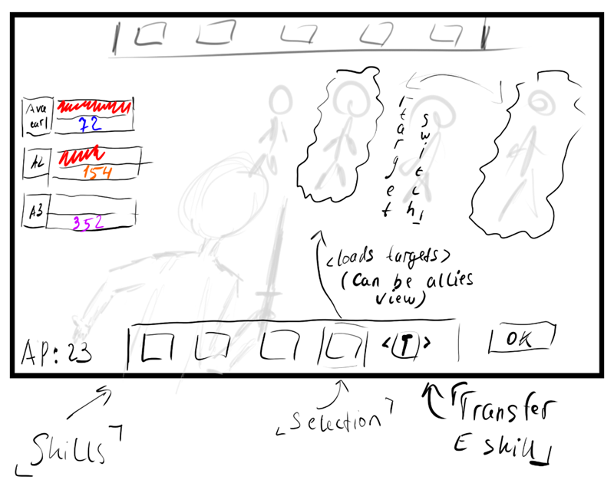
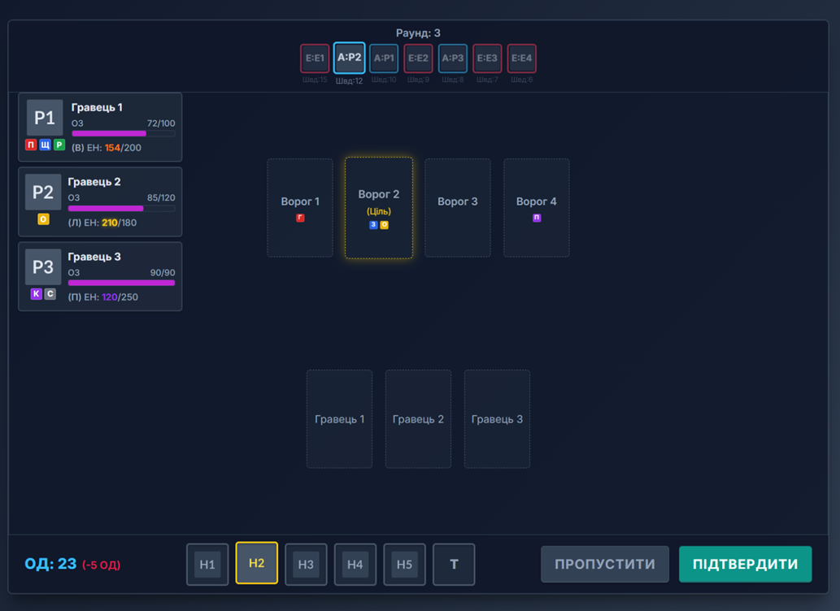
UI/UX: Від Скетчу до Прототипу
Prototyping
(card-game)HTML
Principles
Закон Якоба (знайомі патерни), Фіттса (доступність), Хіка (спрощення вибору), Гештальт-принципи (групування)

Slide 10
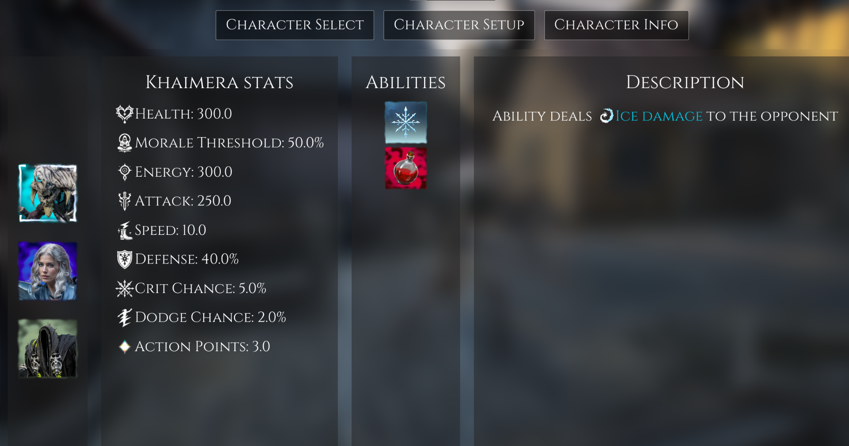
Візуальний Стиль та Ключові Елементи
Шрифт: "Cinzel-VariableFont_wght" – елегантний, відповідає фентезі.
Колірна палітра: Нейтральна сіра основа, білий текст для контрасту. Акцентні кольори для індикаторів (червоний – здоров'я, синій/фіолетовий – мораль).
Фони: Напівпрозорі сірі заливки, ефект розмиття ("background blur") для відокремлення UI від ігрового світу та фокусування гравця.

Slide 11
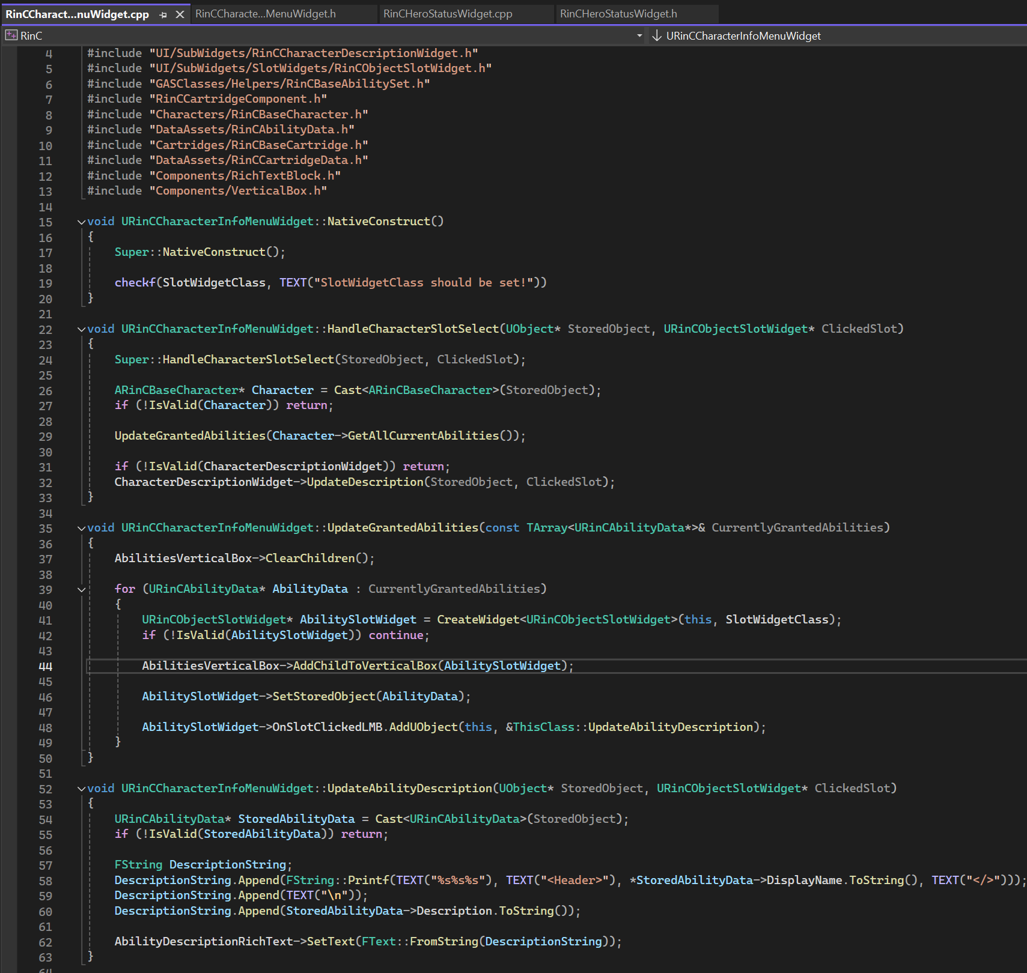
Залаштунки UI: Приклад C++ Реалізації Info Menu

Slide 12
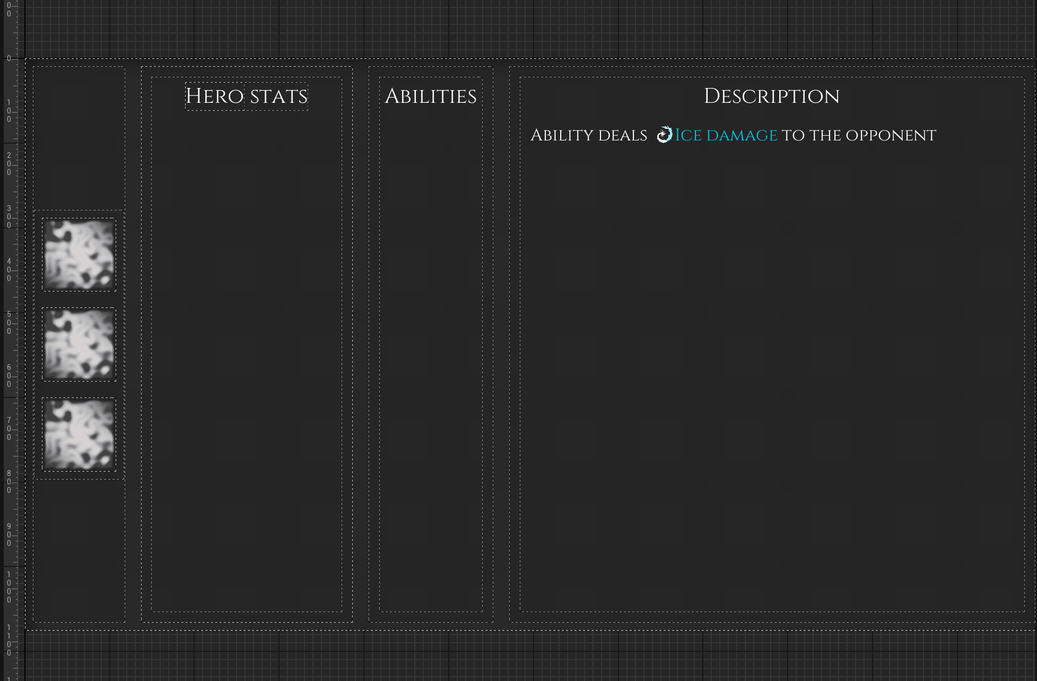
Залаштунки UI: Приклад Blueprint Реалізації Info Menu: Constructor

Slide 13
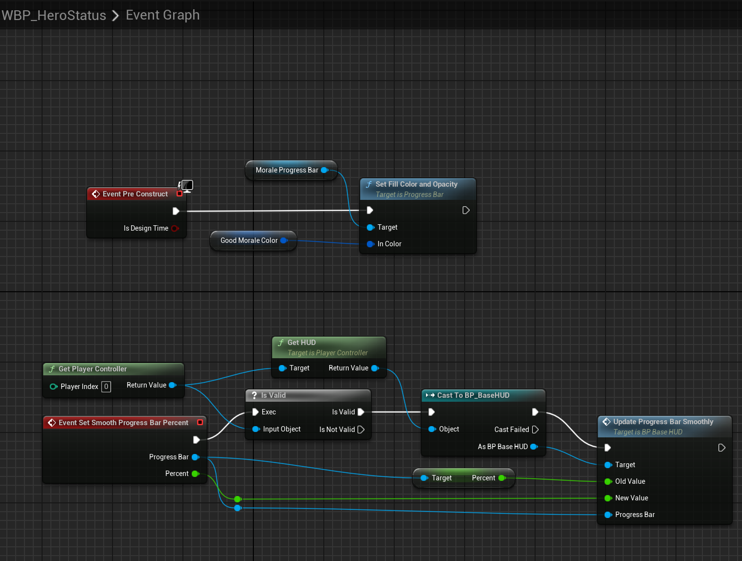
Залаштунки UI: Приклад Blueprint Реалізації Hero Status: Event Graph

Slide 14
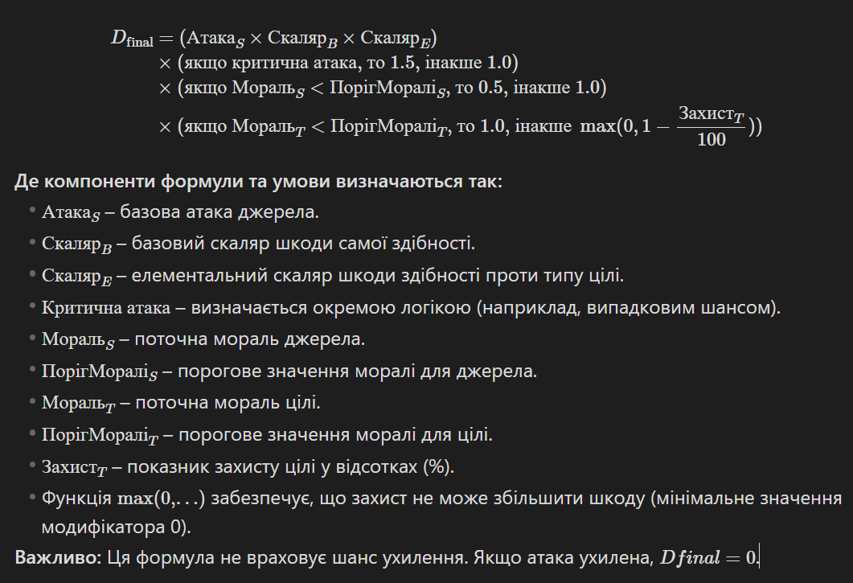
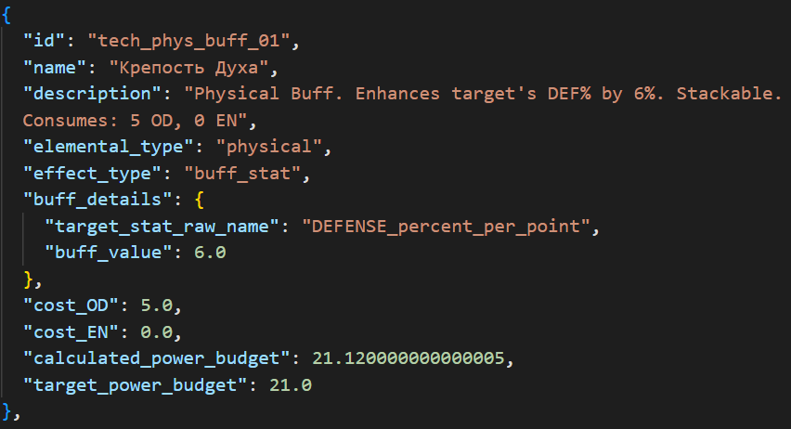
Баланс у Цифрах: Бюджети Потужності та Формули
POWER BUDGET
FORMULAS
Кожна характеристика, навичка, предмет має "вартість" в очках бюджету. Це допомагає створювати збалансовані сутності.
Було виведено формули взаємодії з урахуванням сутностей, ситуацій та ін. бойових механік

Slide 15
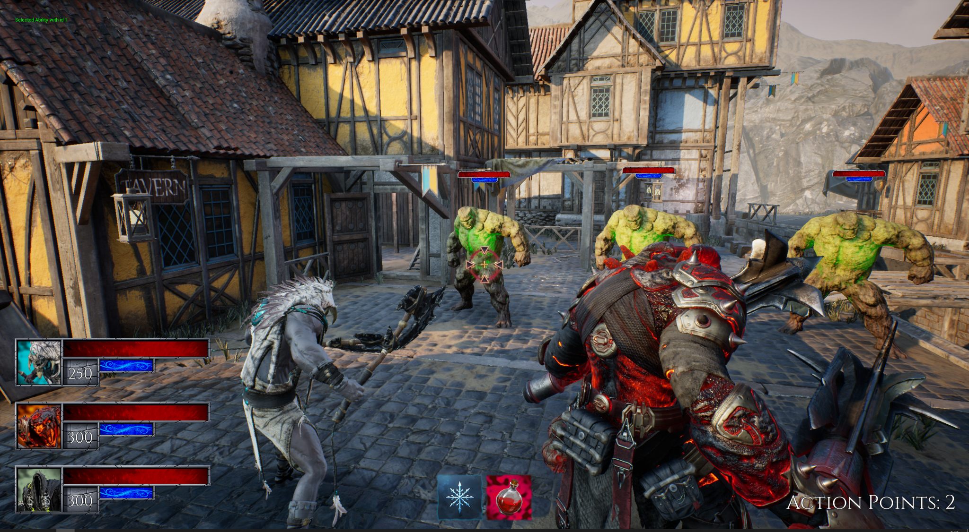
Висновки та Результати Роботи
Проведено дослідження та застосовано методи розробки графіки, UI/UX та балансу для RinC.
Створено 2D асети з використанням ШІ та традиційних інструментів.
Розроблено концепцію UI з акцентом на композиції та UX, реалізовано ключові екрани.

Slide 16
Дякую за увагу!

